Slide 1
자바 프로그래밍 II
제네릭과 컬렉션

Slide 2
목차
제네릭 클래스
제네릭 메소드
java 컬렉션
ArrayList
LinkedList
Set
Queue
Map
Collections 클래스

Slide 3
제네릭이란?
제네릭 프로그래밍(generic programming)
범용 코드를 작성하고 이 코드를 다양한 타입의 객체에 대하여 재사용하는 프로그래밍 기법
제네릭은 컬렉션 라이브러리에 많이 사용

Slide 4
기존의 방법
일반적인 객체를 처리하려면 Object 참조 변수를 사용
Object 참조 변수는 어떤 객체이던지 참조 가능

Slide 5
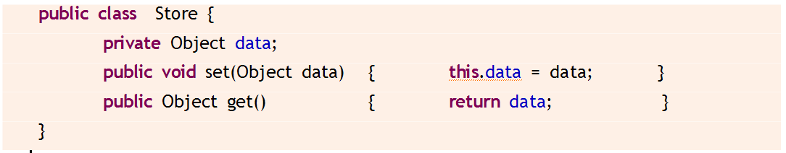
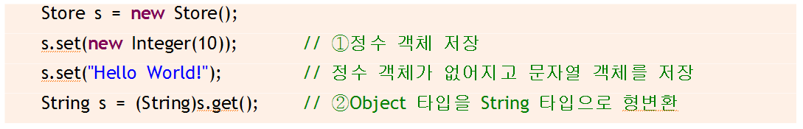
기존의 방법(코드)
문제점 발생!!

Slide 6
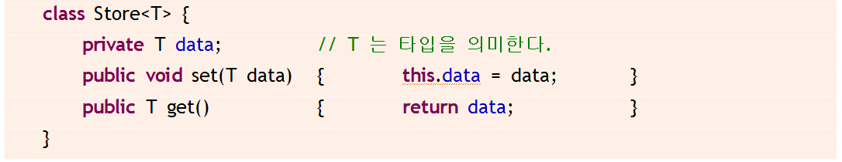
제네릭을 이용한 버전
문자열을 저장하려면 다음과 같이 선언
Store<String> store = new Store<String>();
정수를 저장하려면 다음과 같이 선언
Store<Integer> store = new Store<Integer>();

Slide 7
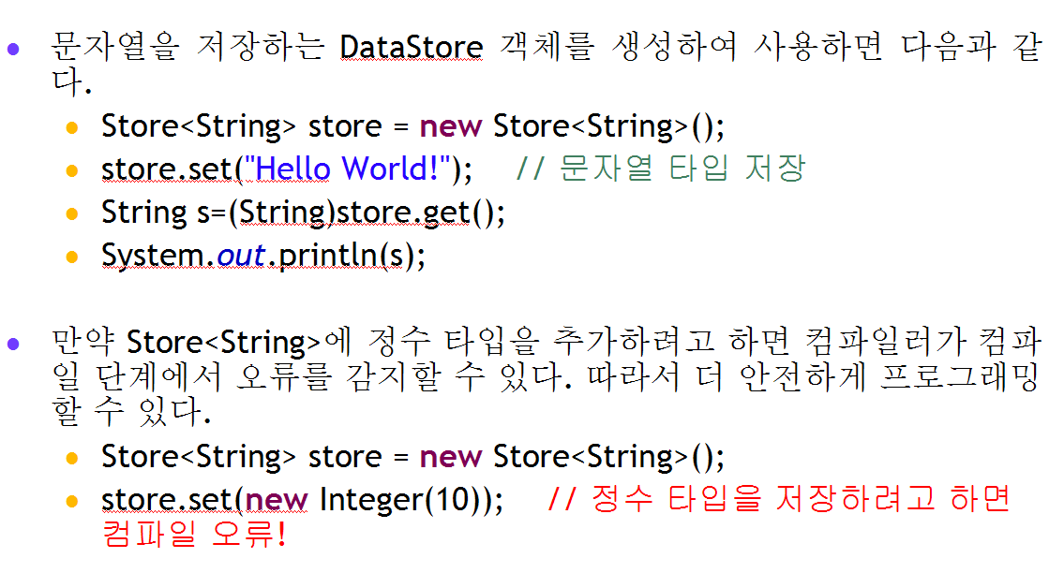
제네릭 버전의 사용

Slide 8
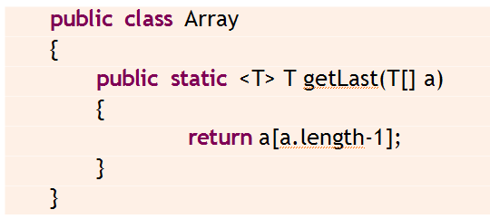
제네릭 메소드
메소드에서도 타입 매개 변수를 사용하여서 제네릭 메소드를 정의할 수 있다.
타입 매개 변수의 범위가 메소드 내부로 제한된다.

Slide 9
제네릭 메소드의 사용
String[] language= { "C++", "C#", "JAVA" };
String last = Array.<String>getLast(language);
// last는 “JAVA"
또는
String last = Array.getLast(language);
// last는 “JAVA"

Slide 10
컬렉션
컬렉션(collection)은 자바에서 자료 구조를 구현한 클래스
리스트(list), 스택(stack), 큐(queue), 집합(set), 해쉬 테이블(hash table) 등
자바에서의 컬렉션
컬렉션 인터페이스
컬렉션
컬렉션 클래스

Slide 11
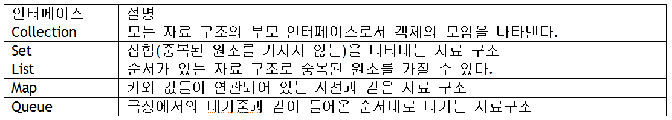
컬렉션 인터페이스

Slide 12
컬렉션의 역사
초기 버전: Vector, Stack, HashTable, Bitset, Enumeration
버전 1.2부터는 풍부한 컬렉션 라이브러리가 제공
인터페이스와 구현을 분리
(예) List 인터페이스를 ArrayList와 LinkedList 클래스가 구현

Slide 13
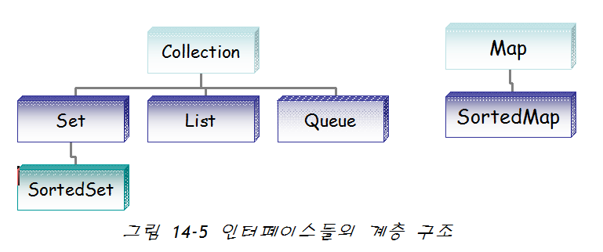
컬렉션 인터페이스

Slide 14
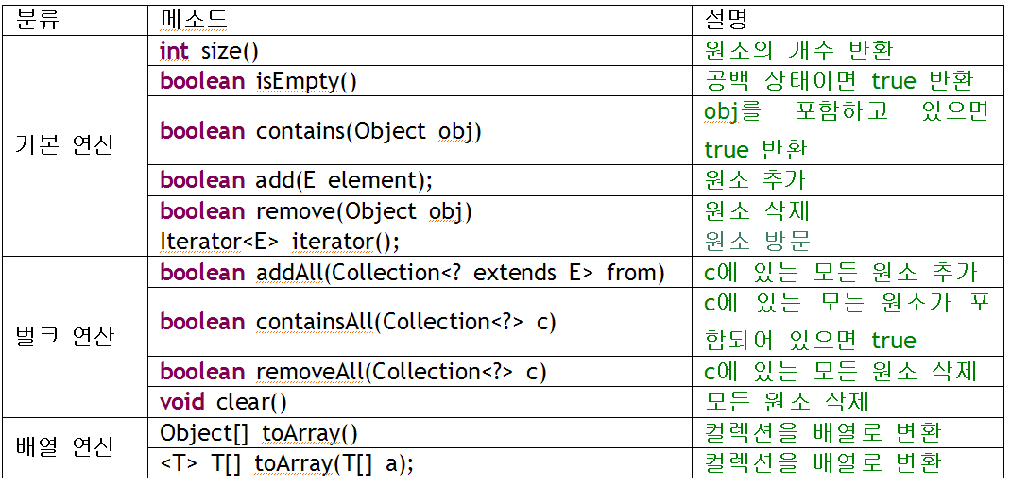
인터페이스가 제공하는 메소드

Slide 15
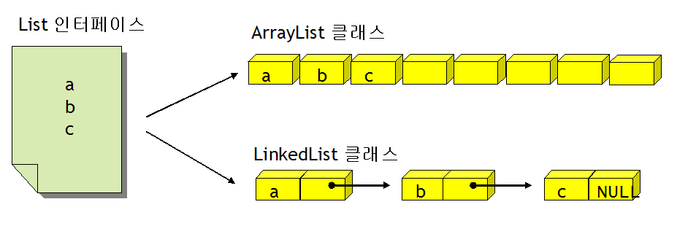
List 인터페이스

Slide 16
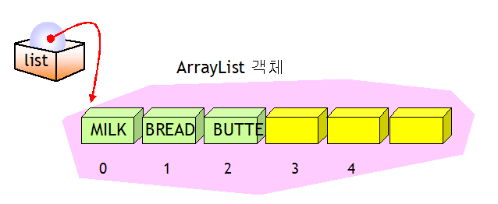
ArrayList
ArrayList를 배열(Array)의 향상된 버전 또는 가변 크기의 배열이라고 생각하면 된다.
ArrayList의 생성
ArrayList<String> list = new ArrayList<String>();
원소 추가
list.add( "MILK" );
list.add( "BREAD" );
list.add( "BUTTER" );

Slide 17
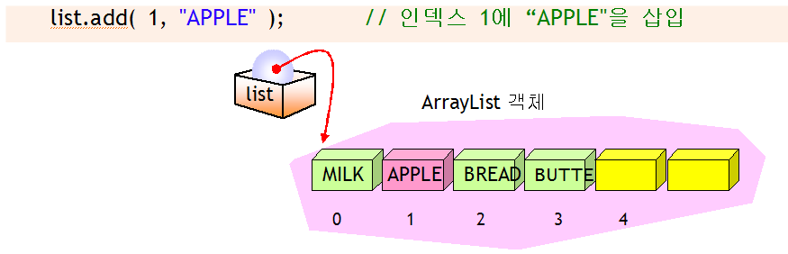
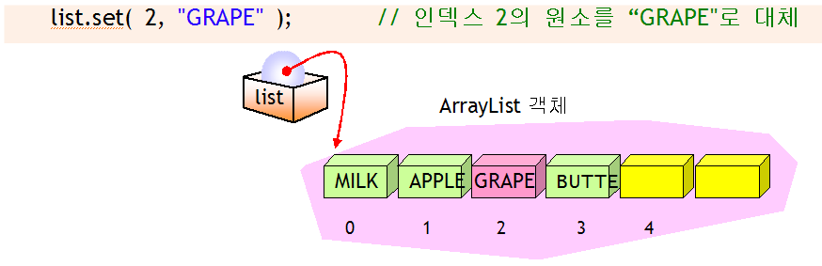
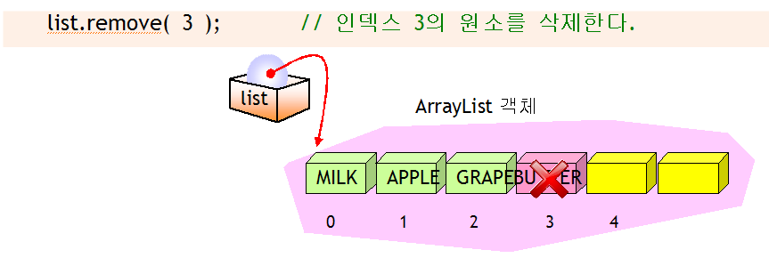

Slide 18
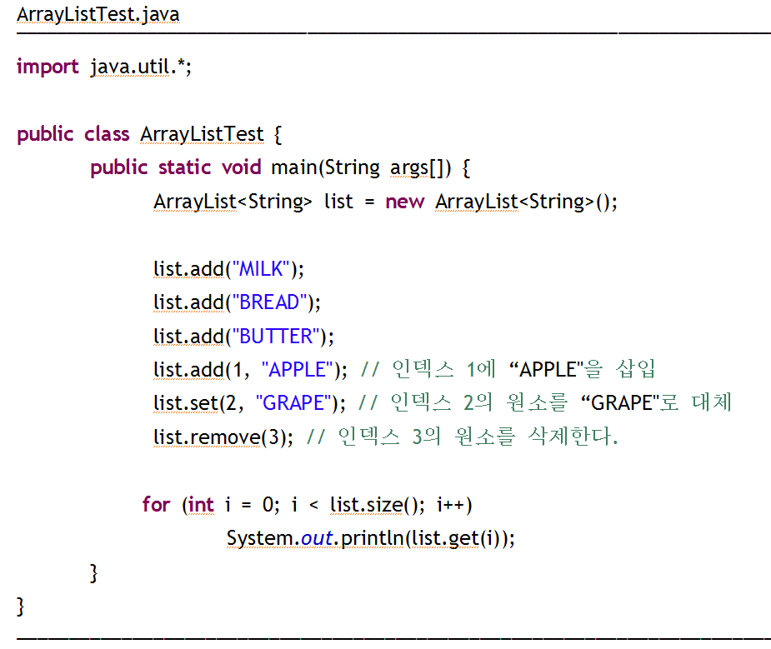
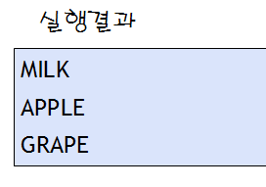
예제

Slide 19
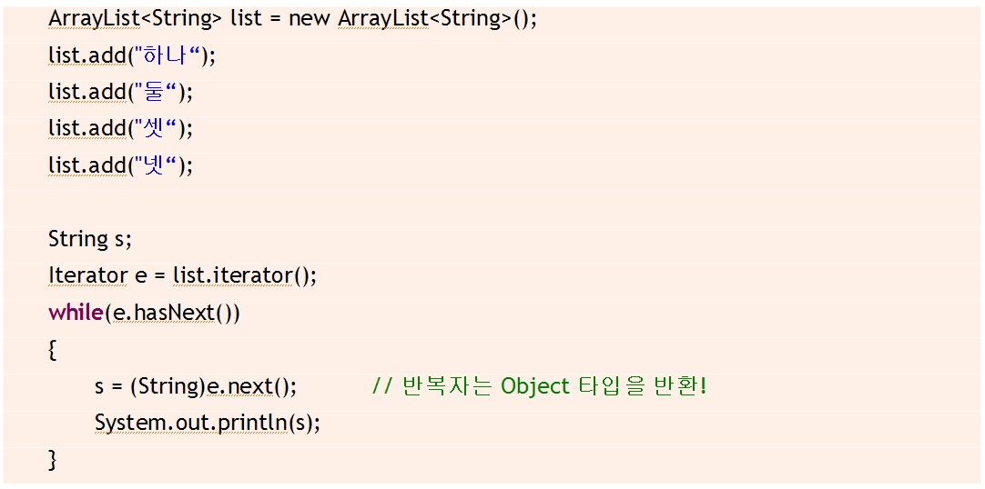
반복자
반복자(iterator): 반복자는 컬렉션의 원소들을 하나씩 처리하는데 사용

Slide 20
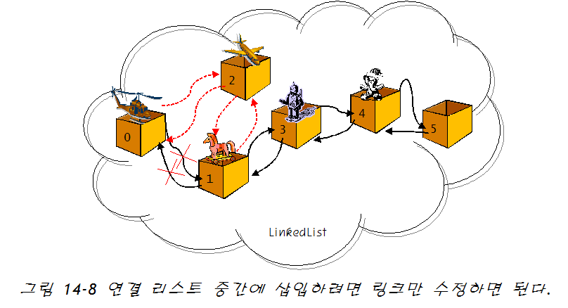
LinkedList
빈번하게 삽입과 삭제가 일어나는 경우에 사용

Slide 21
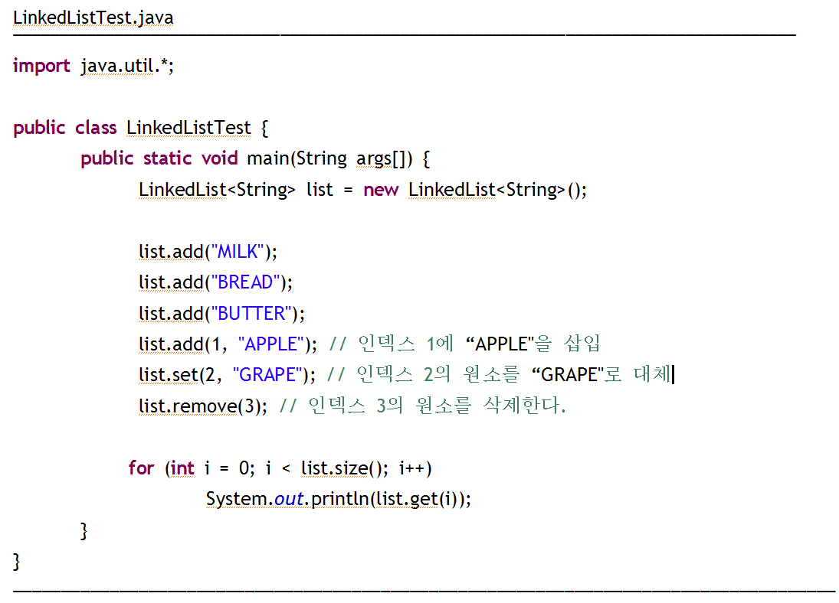
예제

Slide 22
배열을 리스트로 변환하기
List<String> list = Arrays.asList(new String[size]);
일반적인 배열을 리스트로 변환한다.

Slide 23
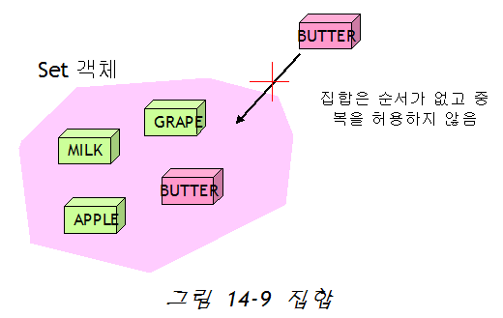
Set
집합(Set)은 원소의 중복을 허용하지 않는다.

Slide 24
Set 인터페이스를 구현하는 방법
HashSet
HashSet은 해쉬 테이블에 원소를 저장하기 때문에 성능면에서 가장 우수하다. 하지만 원소들의 순서가 일정하지 않은 단점이 있다.
TreeSet
레드-블랙 트리(red-black tree)에 원소를 저장한다. 따라서 값에 따라서 순서가 결정되며 하지만 HashSet보다는 느리다.
LinkedHashSet
해쉬 테이블과 연결 리스트를 결합한 것으로 원소들의 순서는 삽입되었던 순서와 같다.

Slide 25
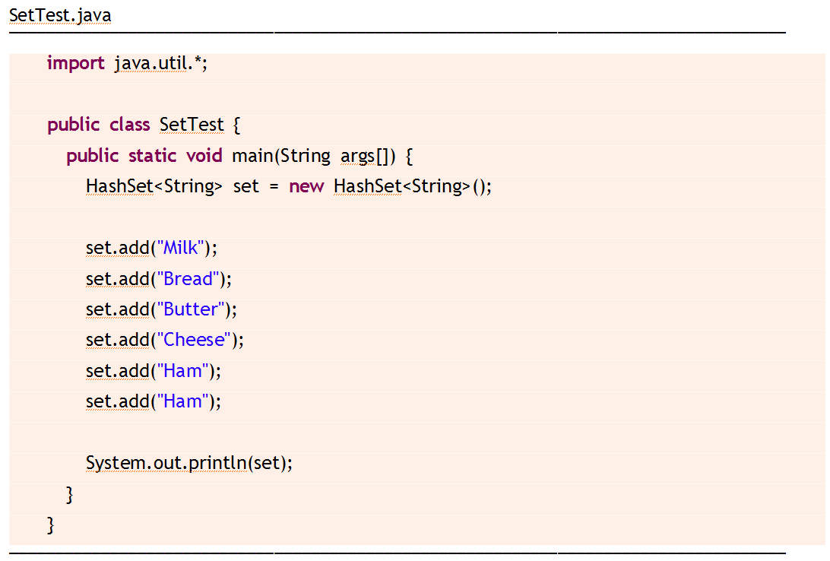

예제

Slide 26
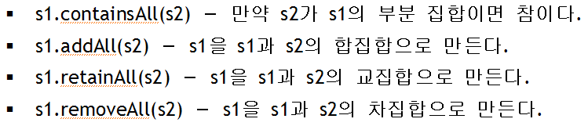
대량 연산 메소드

Slide 27
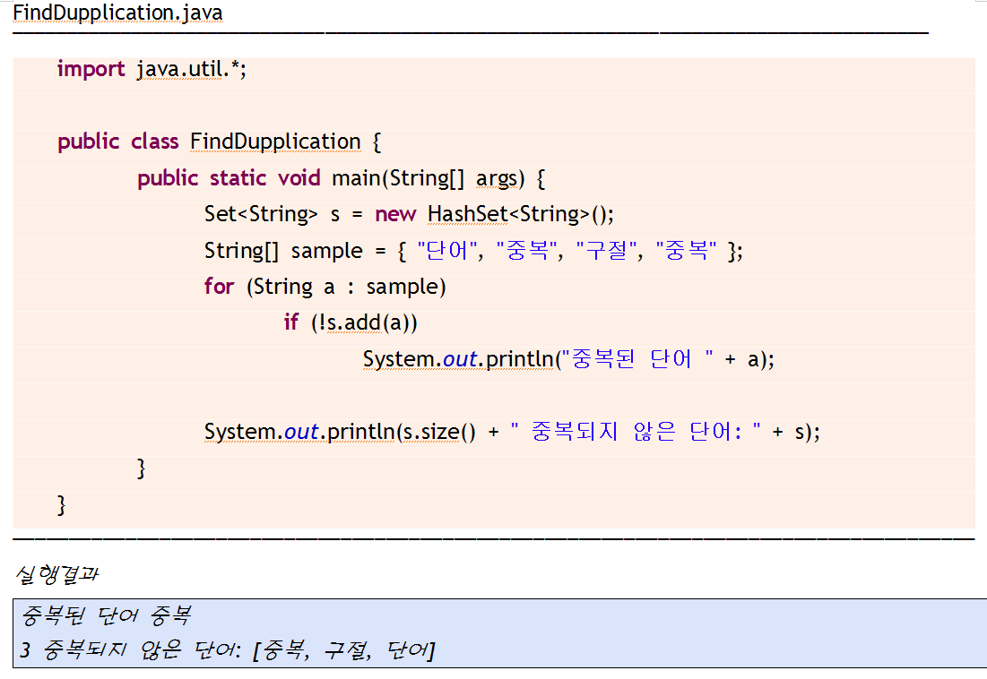
예제

Slide 28
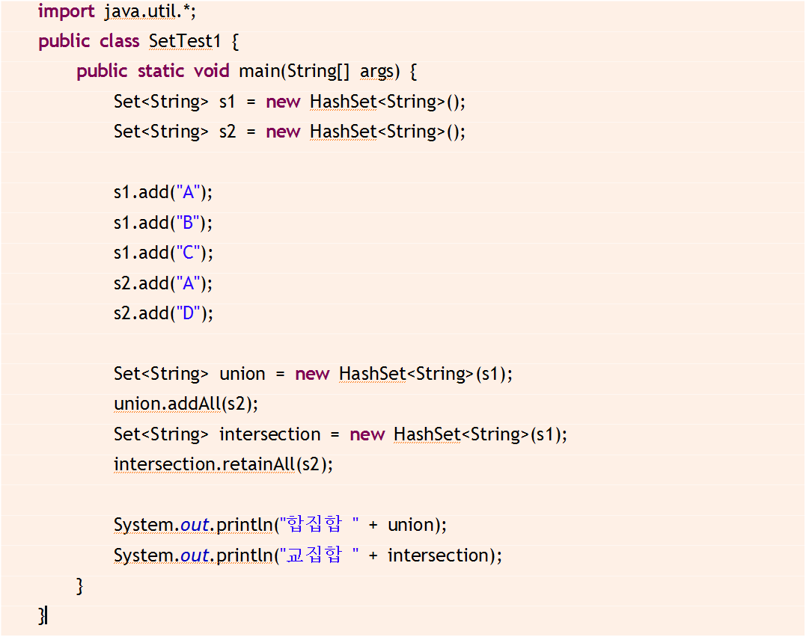
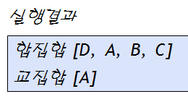

Slide 29
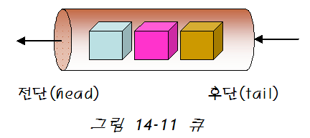
Queue
큐는 먼저 들어온 데이터가 먼저 나가는 자료 구조
FIFO(First-In First-Out)

Slide 30
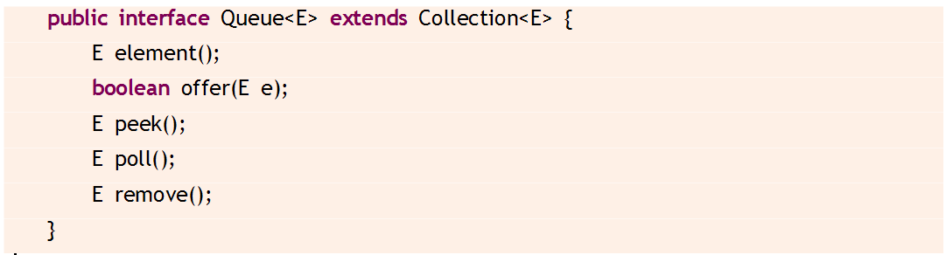
Queue 인터페이스

Slide 31
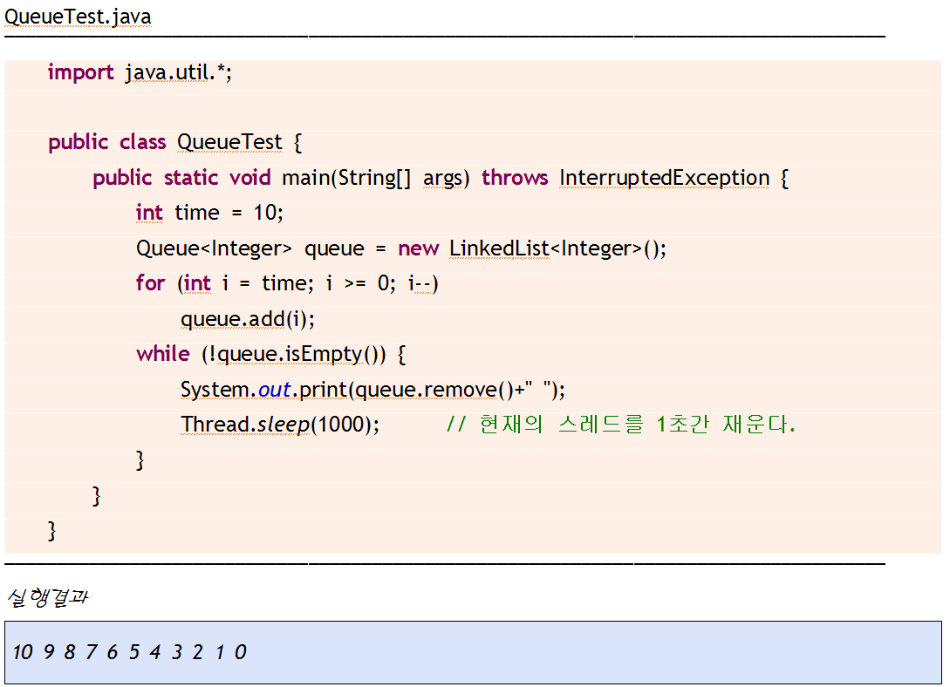
예제

Slide 32
우선 순위큐
우선순위큐(priority queue): 우선순위를 가진 항목들을 저장하는 큐
FIFO 순서가 아니라 우선 순위가 높은 데이터가 먼저 나가게 된다.
가장 일반적인 큐: 스택이나 FIFO 큐를 우선순위큐로 구현할 수 있다.

Slide 33
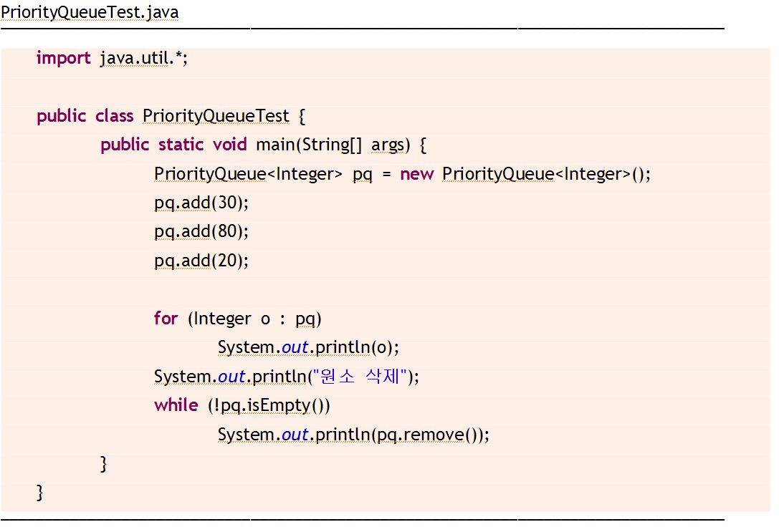
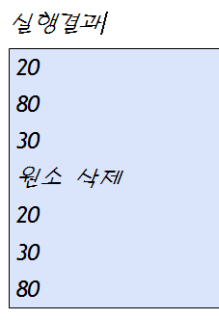
예제

Slide 34
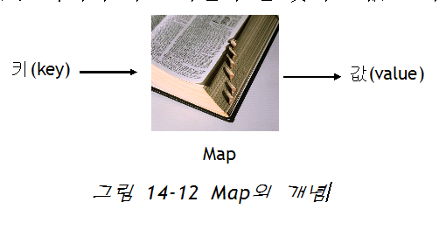
Map
사전과 같은 자료 구조
키(key)에 값(value)이 매핑된다.

Slide 35
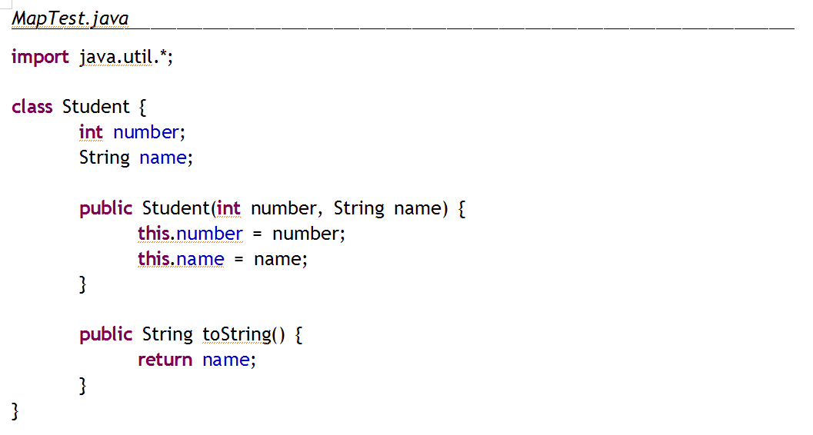
예제

Slide 36
